Slide 1

13、7 单缝的夫琅禾费衍射
一、单缝夫琅禾费衍射
1.衍射装置及花样
衍射屏
透镜
单缝
衍射角

Slide 2
衍射图样
(1) S为线光源：衍射图样为一组与狭缝平行的以中央明纹为中心，两侧对称分布的明暗相间的直条纹。
(2）中央明条纹很亮，两侧明条纹对称分布，亮度减弱。
（3）中央明条纹的宽度为其它明条纹宽度的两倍。
解释: 由惠更斯——菲涅耳原理：
单缝处波面看作无穷多个相干的子波源，屏上一点是 (无穷)多光束干涉的结果。

Slide 3
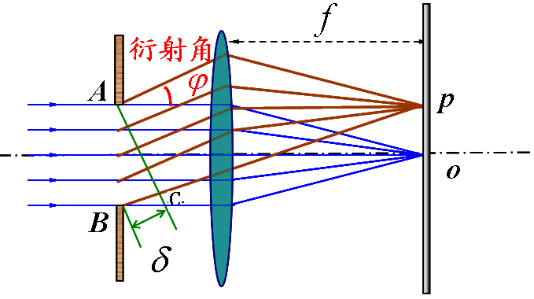
2.单缝衍射明、暗条纹条件——由菲涅耳半波带法确定
缝宽AB = a
ϕ 称为衍射角
——缝法线与衍射光线夹角
O点：
—— 中央明纹(中心)
P点：
A→P 和 B→P的光程差

Slide 4
用菲涅耳半波带法——确定P点明、暗条纹情况
半波带：用平行于AC的一系列平面（平面间距λ/2），
将缝AB划分成面积相等的长条带——半波带。其特点：
相邻两半波带对应点发出的光在P点的光程差均为λ/2.
半波带
半波带
若A、B到达P点的光程差为
即波面AB可划分成n个半波带，即

Slide 5
越大，AB分成的半波带数目越多，则每个半波带越窄。因每个半波带面积相等，它们发出子波在P点引起的光强度相同。
若AB恰好被分成偶数个半波带
暗纹
则每两个相邻“半波带”发出的光在 P点会聚 ，干涉相消，形成暗纹。
若AB恰好被分成奇数个半波带
明纹
则，必定有一个“半波带”发的光过透镜后会聚在 P点不能被抵消，形成明纹。

Slide 6
若 不满足明暗条纹条件，则AB 不能被分成整数个半波带，则或多或少总有一部分的振动不能被抵消，此时，会聚在屏上的亮度处于明暗纹之间。
综上所述，可得单缝衍射明、暗条纹条件

Slide 7
1）若
将缝分为两个半波带
半波带
半波带
C
相邻两个半波带对应点光程差均是λ/2,每两个相邻“半波带”发的光在 P处干涉相消形成暗纹。
若AB恰好被分成偶数个半波带，偶数个“半波带”发的光在 P处干涉相消形成暗纹。即
暗纹

Slide 8
2）
将缝分为3个半波带.
因每两个相邻“半波带”发的光在 P处干涉相消，则必定有一个“半波带”发的光在 P未被抵消，形成明纹。
若AB恰好被分成奇数个半波带,奇数个“半波带”发的光在P处干涉形成明纹,即
明纹

Slide 9
3）
缝分成整数个半波带.
n为偶数，
暗纹
n为奇数，
明纹
4）
缝不能分成整数个半波带.
则总有一部分振动不能被抵消，会聚在屏上的亮度介于明暗纹之间。
综上可知，可得如下结论

Slide 10
△单缝衍射明、暗条纹条件
中央明纹中心
明纹中心（近似）
2k+1个半波带
暗纹中心
2k个半波带
k=0为中央明纹，k=1,2,…分别称为第一，二，…级明纹（或暗纹）；正负表示对称。可见，单缝衍射条纹是关于中央亮纹对称分布的。

Slide 11
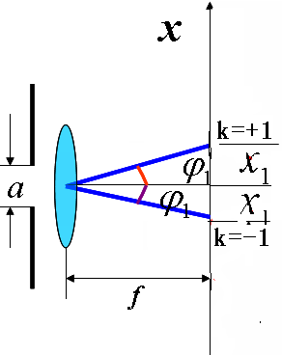
3.说明
1)中央明纹
半角宽度：k=1级暗纹所对应的衍射角
或
角宽度:
。
线宽度: k=1和k= -1两个第一级暗纹间距离。

Slide 12
2）其他条纹在屏幕上线位置
当ϕ 较小时，
明纹中心：
暗纹中心：
3）其他明纹的线宽度：相邻暗纹中心间的距离
即中央明纹宽度为其他明纹宽度的两倍。

Slide 13
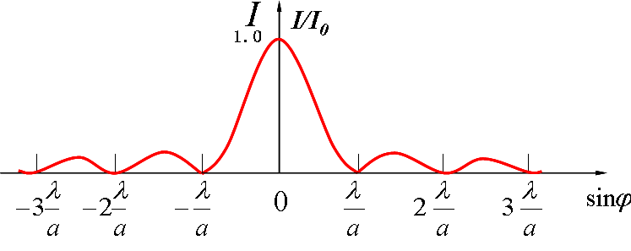
4）单缝衍射的光强分布
k级亮纹对应（2k+1）个半波带；k级暗纹对应2k个半波带.k越大，AB上波阵面分成的波带数就越多，所以，每个半波带的面积就越小，在P点引起的光强就越弱。因此，各级明纹随着级次的增加而亮度减弱。

Slide 14
4.讨论
1)波长变化对条纹的影响
a一定， ，λ越大，衍射效应越明显.
指出：白光照射，中央明纹为白色，每一级明纹都成彩色（紫-红），称为衍射光谱。
对于高级次衍射条纹会发生重叠，条件

Slide 15
观察：入射波长变化，衍射效应如何变化 ?
越大， 越大，衍射效应越明显.

Slide 16
2)缝宽变化对条纹的影响
a越小，ϕ越大，
衍射越明显
λ一定
a越大，ϕ越小，各级条纹向中央靠拢；
当 时，
光直线传播
可见，几何光学是波动光学 的极限.
3)a、λ一定，能看到条纹的最高级次
（若k_{m} 不是整数， k_{m}取整数部分）
（若k_{m} 为整数，则取k_{m}-1）

Slide 17
观察：单缝宽度变化，中央明纹宽度如何变化？
a减小，ϕ₁增大，衍射效应越明显.

Slide 18
4）在单缝衍射中，若使单缝和单缝后透镜分别稍向上移，则衍射条纹将如何变化？
单缝上移→衍射光束向上平移→经透镜聚焦后，位置不变→条纹不变
单缝后的透镜上移→衍射光束经透镜聚焦后，位置随之上移→条纹向上平移
衍射角
结论：单缝向上平移时，屏上图样不变

Slide 19
5）如果平行光斜入射到单缝上，衍射条纹将如何变化？
平行光斜向下入射，衍射条纹将整体下移；平行光斜向上入射，衍射条纹将整体上移。

Slide 20
例1 在单缝衍射中，λ=600nm, a=0.60mm, 缝后有一焦距f=60cm透镜, 则（1）中央明纹宽度为多少？（2）两个第三级暗纹之间的距离？
解 ⑴ 中央明纹的宽度
⑵第三级暗纹在屏上的位置
两个第三级暗纹之间的距离

Slide 21

二、圆孔夫琅禾费衍射
1.圆孔夫琅禾费衍射
光通过眼睛的瞳孔、望远镜、显微镜、照相机所成的像都是光波通过圆孔的衍射图样。
爱里斑
平行光垂直通过圆孔时，在透镜的焦平面上形成明、暗交替的环形衍射图样，中心的圆斑称爱里斑。

Slide 22
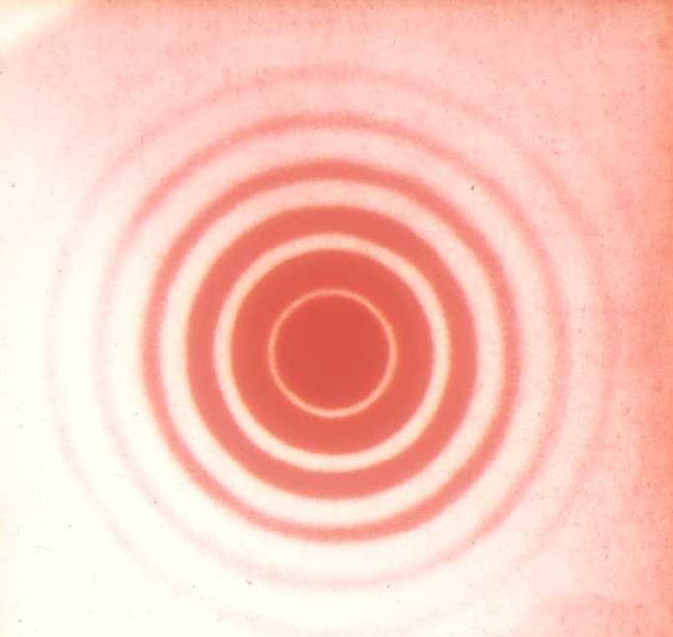
圆孔夫琅禾费衍射条纹照片

Slide 23
爱里斑的光强度占整个入射光束总光强的84%。
爱里斑的半角宽度θ₁ ：爱里斑半径对透镜中心的张角
理论计算表明，爱里斑对透镜中心的张角2θ₁与圆孔直径、入射波长的关系
：入射光波长
：爱里斑直径
：圆孔直径
：透镜焦距

Slide 24
2.光学仪器分辨率
根据几何光学 : 物点与像点一一对应，选择适合的透镜可以把任何微小的物体放大到清晰可见的程度。
由波动光学 :一个点光源经过透镜后所成的像是以爱里斑为中心的一组衍射条纹。
如果两个物点相距太近，它们的爱里斑重叠过多，这两个物点的像就无法分辨。
两物点相距多远时恰好能分辨呢？

Slide 25
瑞利判据：对于两个光强相等的非相干物点，如果其一个像斑的中心恰好落在另一像斑的第一暗纹处，则此两物点被认为是刚好可以分辨。
*
*
两物点恰好能被分辨时，两个爱里斑中心的距离正好是爱里斑的半径d/2。

Slide 26
可分辨
恰好分辨
不可分辨

Slide 27
当两个物点刚好被分辨时，它们对透镜中心的张角θ₀称为光学仪器的最小分辨角或角分辨率。
*
*
最小分辨角
光学仪器分辨率
要提高分辨率采用1)大口径的物镜；如天文望远镜D=5m、射电望远镜D=300-500m； 2)极短波长的光.如：紫外线显微镜，电子显微镜λ 为10⁻¹²m

Slide 28
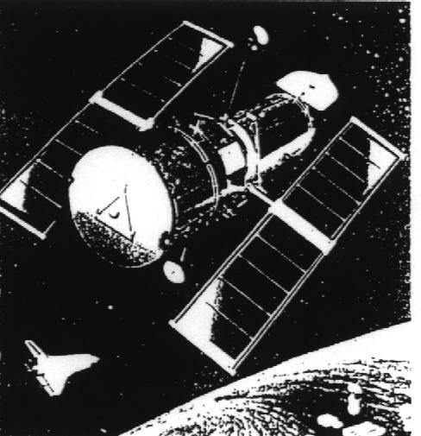
望远镜：
不可选择，可增大D提高分辨率。
1990 年发射的哈勃太空望远镜的凹面物镜的直径为2.4m ，最小分 辨 ，在大气层外 615km 高空绕地运行 ,可观察130亿光年远的太空深处, 发现了500 亿个星系 .

Slide 29
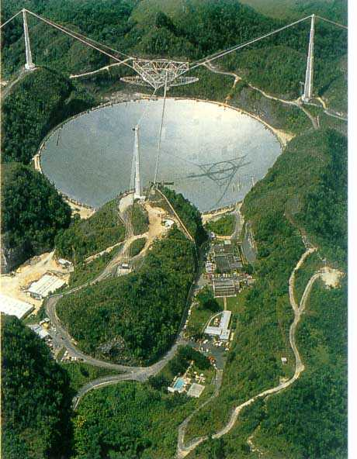
射电望远镜
世界上最大的射电望远镜建在波多黎各岛的Arecibo,直径305m，能探测射到整个地球表面仅10⁻¹²W的功率，也可探测引力波。

Slide 30
显微镜D不会很大，可以减小λ 提高分辨率。
使用λ＝400nm的紫光，最小分辨距离为200nm，放大倍数2000倍。
电子显微镜能分辨相距0.1nm的两个物点，可看到单个原子。

Slide 31
例1 设人眼在正常照度下的瞳孔直径约为3mm，而在可见光中，人眼最敏感的波长为550nm，问
（1）人眼的最小分辨角有多大？
（2）神舟五号轨道最高点约300km，则两物点间距为多大时才能被分辨？
解（1）
（2）
长城基部平均宽度大概6m，最宽处10m。能可见长城眼睛瞳孔20mm.

